Slide 1
GRAFANA ANOMALY DETECTOR
Benchmark Sonuclari
ve Elastic Side-by-Side Degerlendirmesi
Ana karar
Bu benchmark turunda tuned detector, ayni dataset uzerinde Elastic ML trial kosusundan daha iyi performans verdi. Default profil ise 6 use case'in 5'inde hedef kaliteyi koruyor.
Ayni labeled dataset uzerinde kalite, Elastic davranisi ve kapasite limiti.
99.3%
70.7%
6
300
Bizim tuned mean F1
Elastic best mean F1
Labeled benchmark senaryosu
Guvenli detector limiti
Ayni benchmark suite icinde erisilen en iyi kalite.
Threshold sweep sonrasi Elastic icin bulunan en iyi seviye.
Latency, error, traffic, seasonal, resource ve subtle shift use case'leri.
Kisa soak sonucuna gore onerilen operasyonel tavan.
Benchmark deck | 1

Slide 2
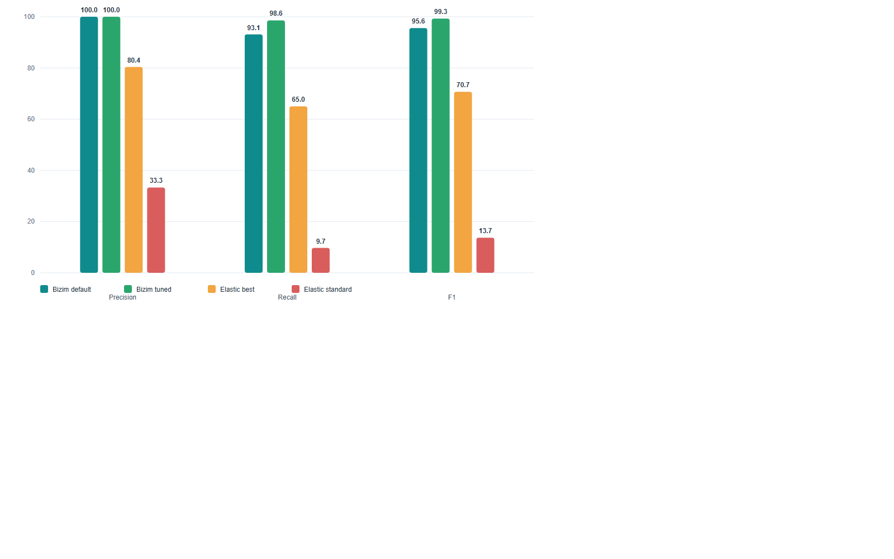
FUNCTIONAL QUALITY
Benchmark ozet tablosu
Overall quality chart ve senaryo bazli F1 matrisi ayni slaytta toplandi.
Kalite karari
Default mean F1 95.6% | Tuned mean F1 99.3% | Elastic best mean F1 70.7%
Elastic threshold notu
Standard threshold=25 icin recall 9.7% seviyesinde kaldi; best threshold 1.0 oldu.
Kodu iyilestiren ana basliklar
Seasonal fallback, window-context score ve panelde point/window/driver detaylarinin acilmasi.
Scenario
Default F1
Tuned F1
Elastic best
Latency spike
100.0%
100.0%
57.1%
Error burst
100.0%
100.0%
66.7%
Traffic drop
100.0%
100.0%
76.9%
Seasonal spike
100.0%
100.0%
100.0%
Resource step-up
100.0%
100.0%
36.4%
Subtle shift
73.7%
95.7%
87.0%
Benchmark deck | 2

Slide 3
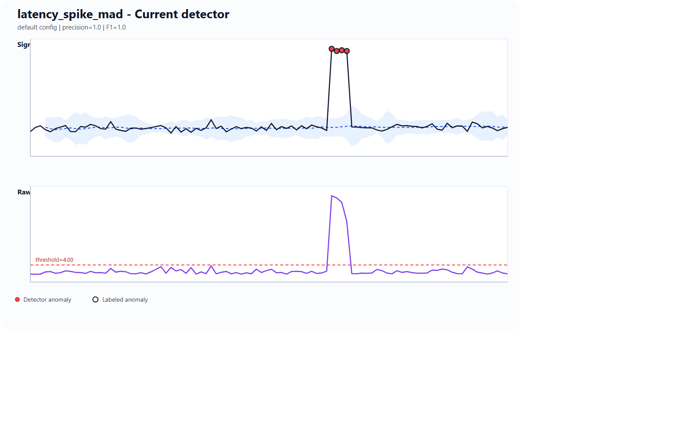
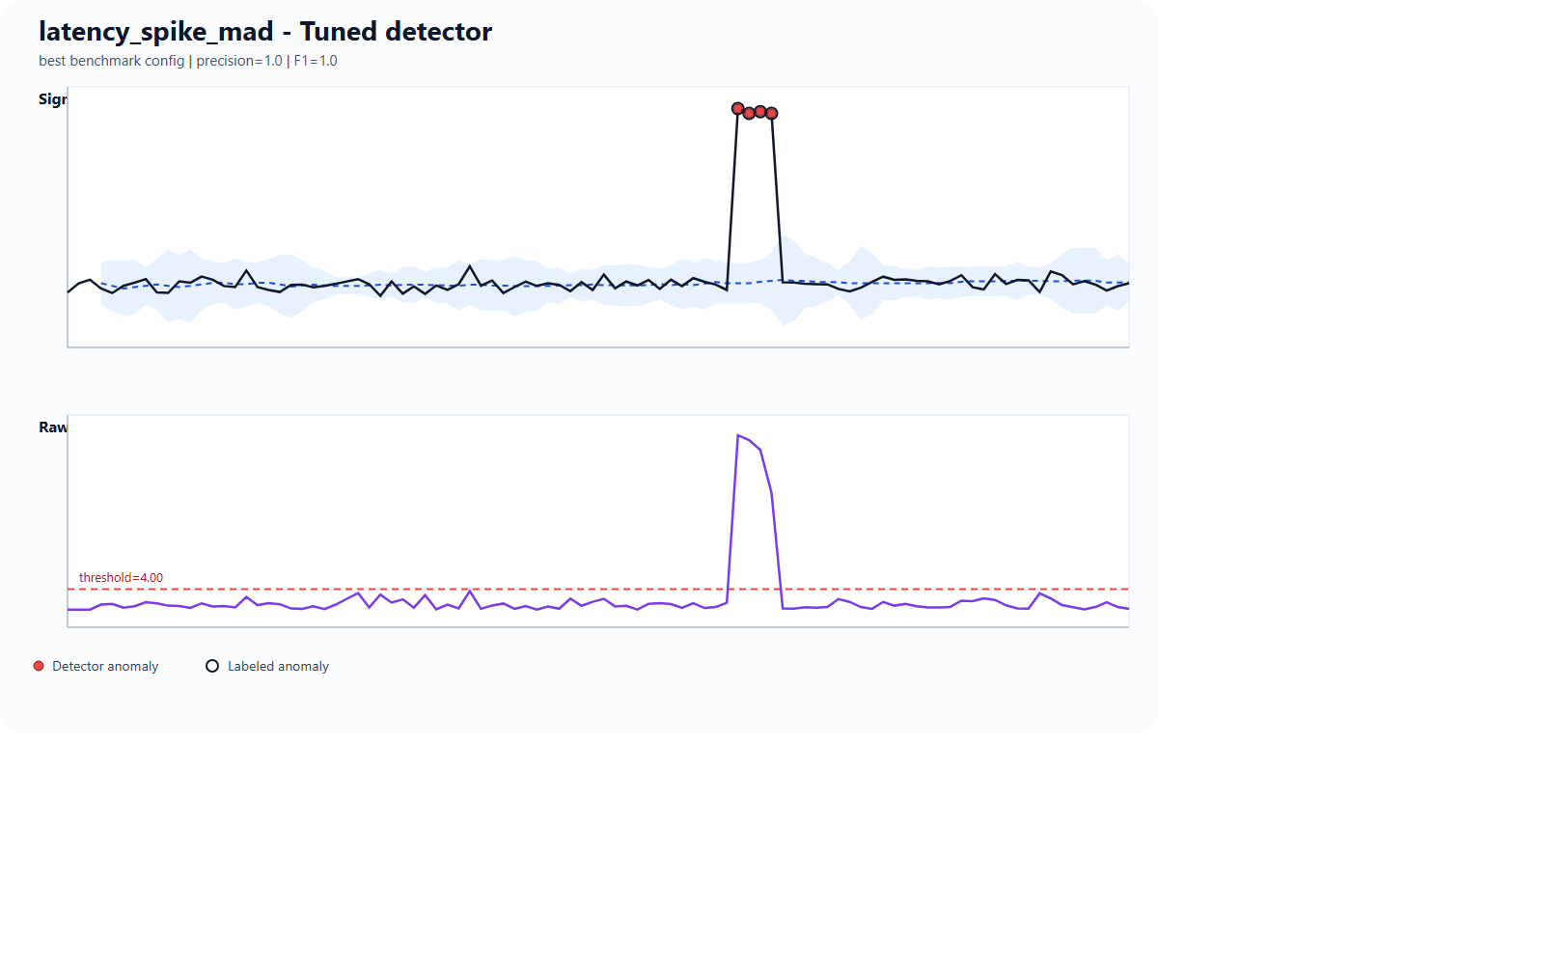
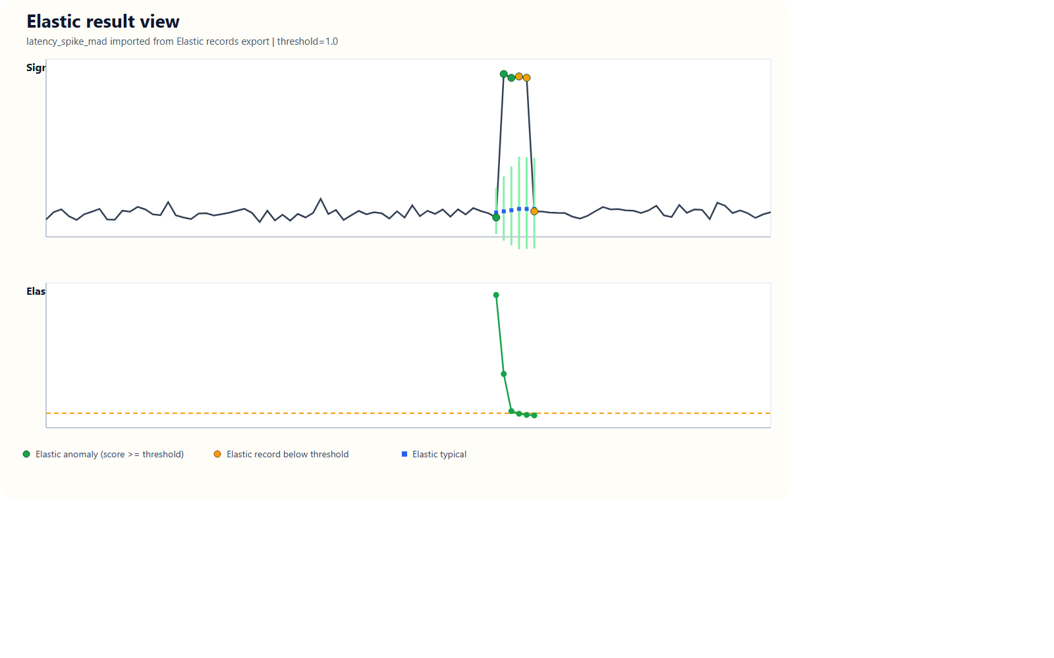
VISUAL BENCHMARK
Visual benchmark | latency spike
Kisa ve yuksek amplitudlu spike patternde default ve tuned profil tam skor veriyor.
Bizim detector | Default
Bizim detector | Tuned
Elastic ML | Real export
Gorsel yorum
Latency spike use case'inde bizim detector spike'i temiz sekilde ayiriyor; Elastic ayni veri setinde daha muhafazakar kaliyor.
Benchmark deck | 3

Slide 4
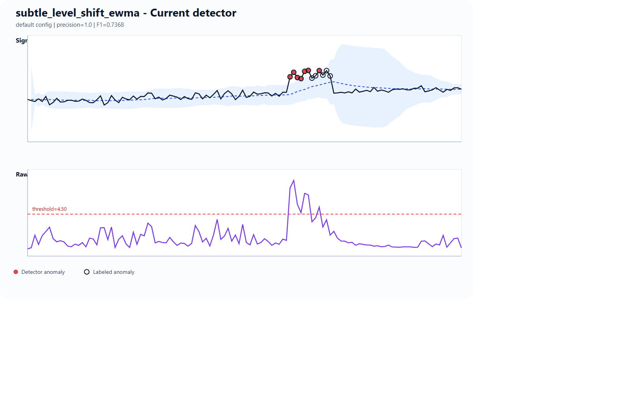
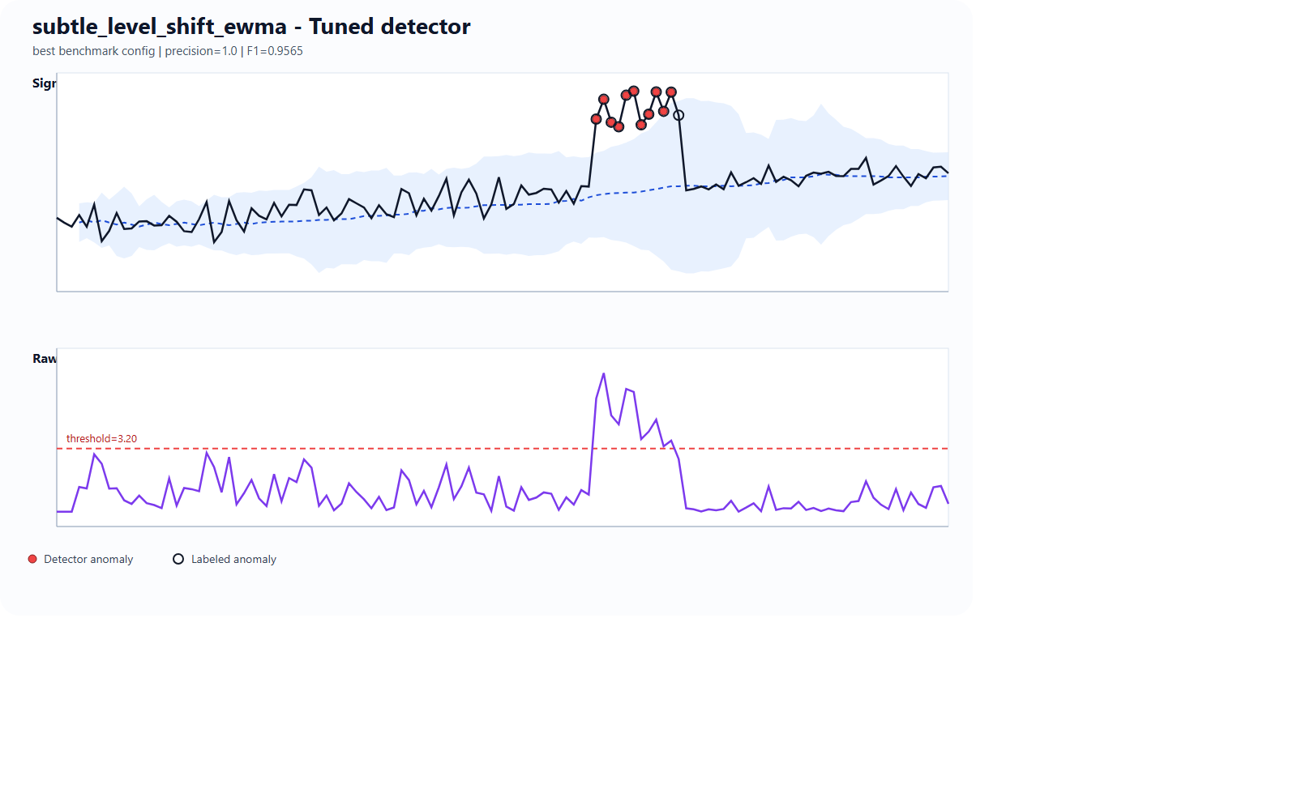
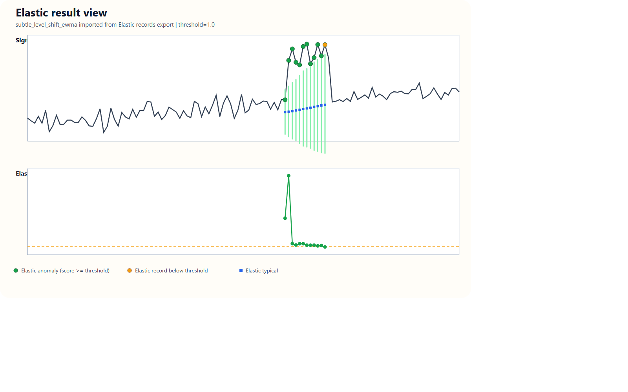
VISUAL BENCHMARK
Visual benchmark | subtle sustained level shift
Bu use case tuning'in urune neden gerekli oldugunu en net gosteren senaryodur.
Bizim detector | Default
Bizim detector | Tuned
Elastic ML | Real export
Gorsel yorum
Default EWMA davranisi degisimi goruyor ama tam kapsama ulasamiyor. Tuned MAD 3.2 / window 30 profili bu acigi kapatiyor.
Benchmark deck | 4

Slide 5
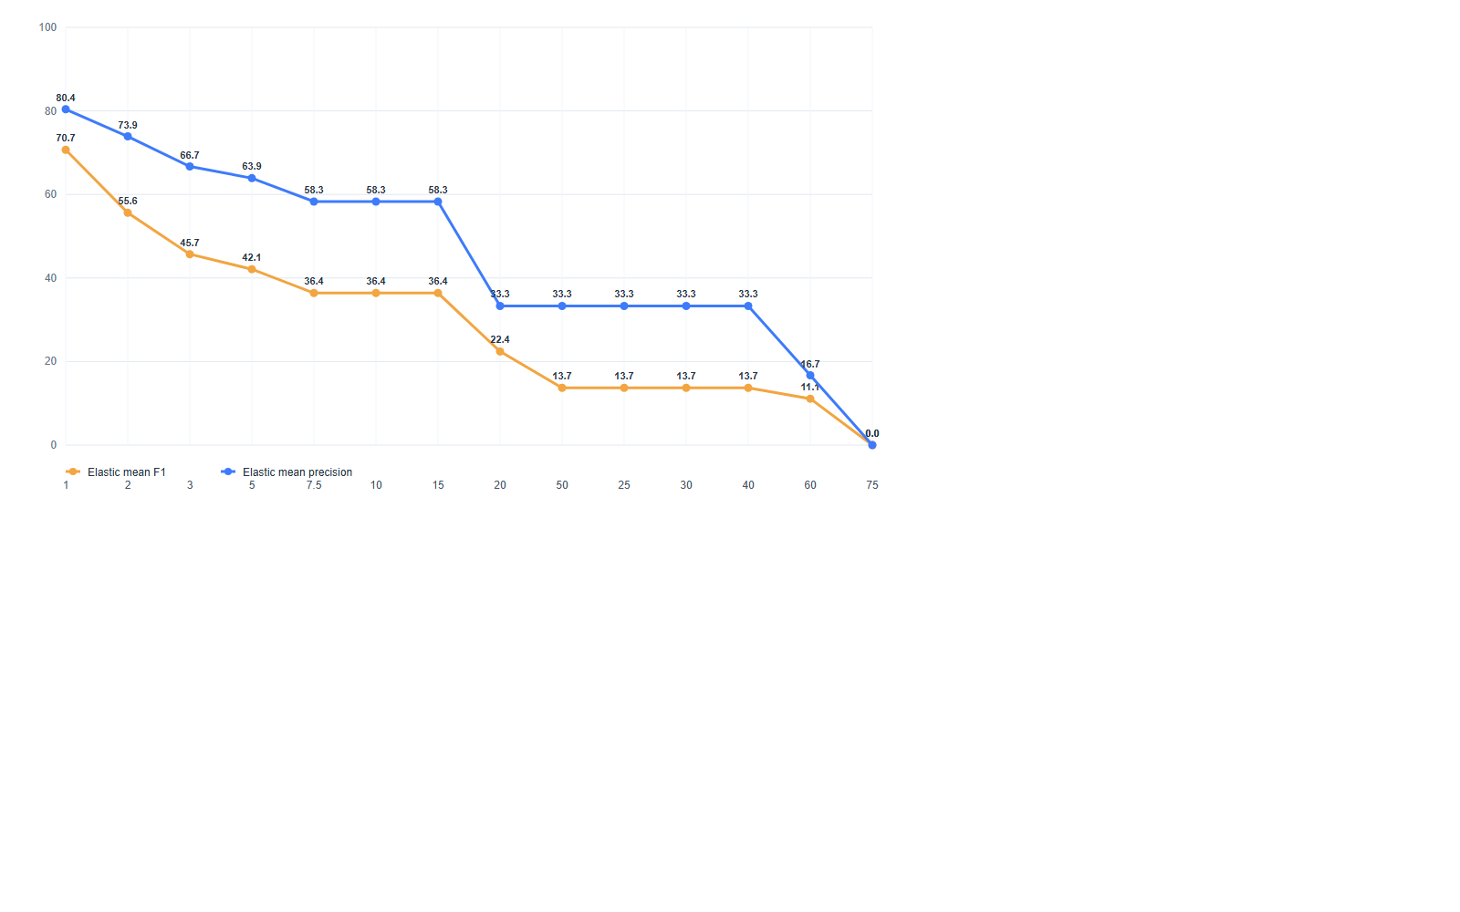
ELASTIC SENSITIVITY
Threshold sweep ve kod iyilestirmeleri
Elastic threshold duyarliligi ile urune tasinan gelistirmeler ayni karede.
Best threshold bulgusu
Elastic icin en iyi toplu F1, threshold=1.0 noktasinda olustu.
Seasonal sertlestirme
weekday_hour sparse kaldiginda hour_of_day fallback eklendi.
Window-context scoring
EWMA akisina Elastic benzeri multi-bucket etkisi eklendi.
Panel explainability
Selected anomaly kartinda point score, window score ve primary driver gosteriliyor.
Benchmark deck | 5

Slide 6
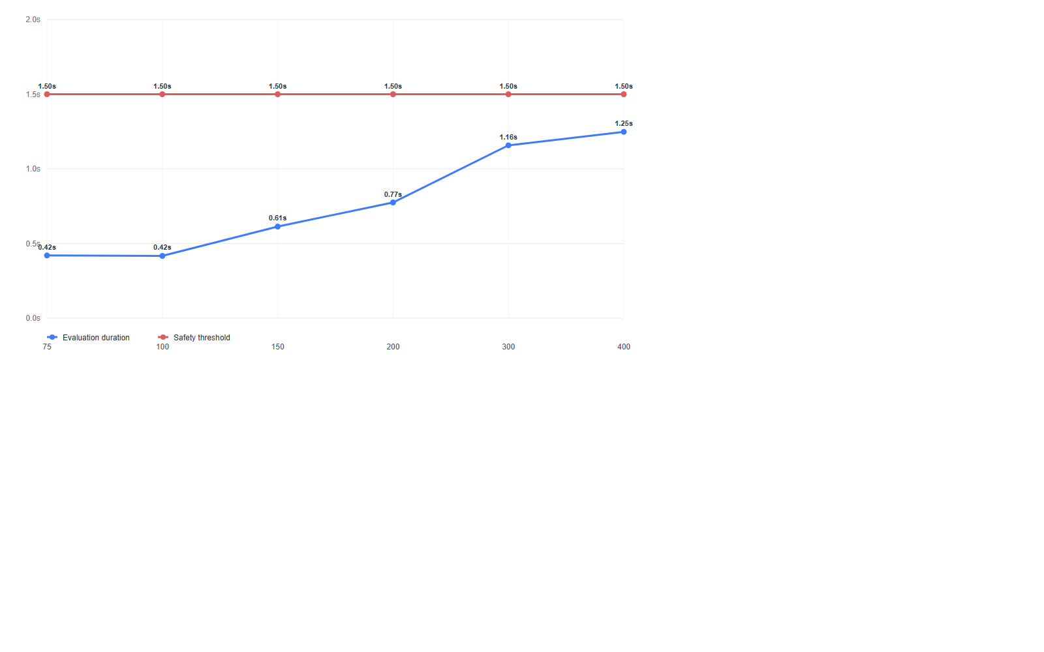
CAPACITY ENVELOPE
Kapasite, soak ve karar
Teknik limit ile guvenli operasyon seviyesi ayri okunmali.
300 | PASS
Soak verdict
Evaluation duration 1.28s tavaninda kaldi.
350 | RISK
Borderline zone
Bir ornekte 1.60s goruldu.
400 | RISK
Unsafe without optimization
Iki ornekte 1.78s seviyesine cikti.
Karar: beta rollout icin kaliteli benchmark kaniti hazir. Operasyonel planlama 300 detector ile baslamali, subtle shift preset'i ise bir sonraki sprintte urune alinmali.
Benchmark deck | 6

